Slide 1
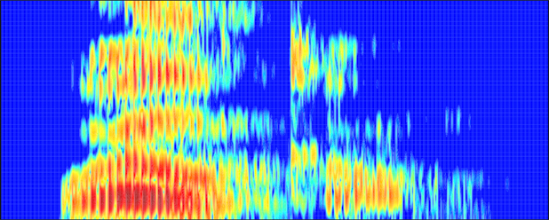
Clínica de pronunciación: Sesión 2
Dirigida por:
Joseph Casillas y Margarita Muñoz
Middlebury College - 2017
Lunes: 4:00-4:45

Slide 2
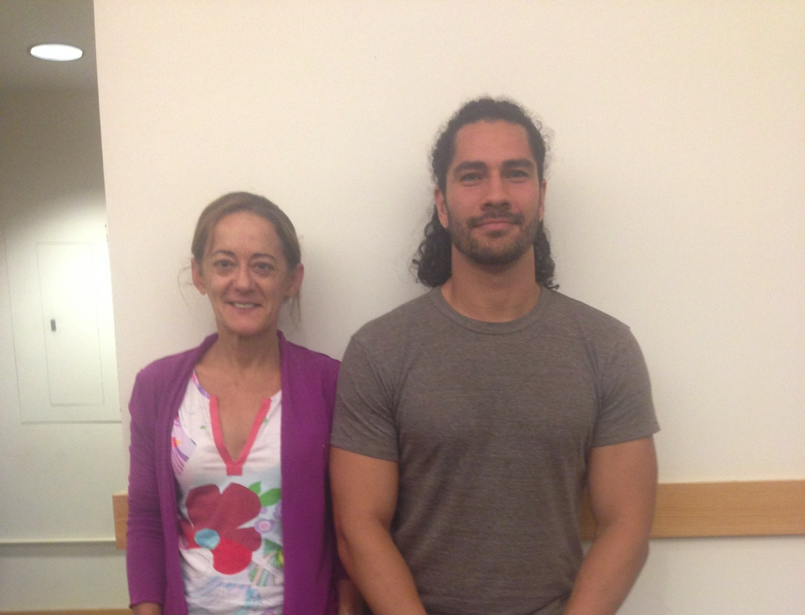

Clínica de pronunciación
¡Bienvenidos!

Slide 3

¡Saluda a tu vecino!

Slide 4
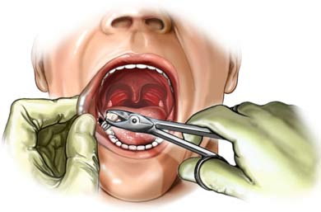
Meta:
Sacar el acento extranjero

Slide 5
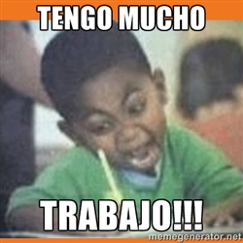
Trabajo
Práctica
Paciencia

Slide 6
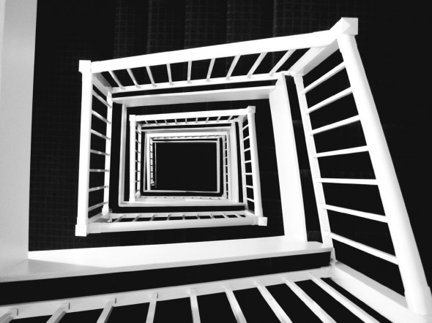
Progreso
Individual
mi
español

Slide 7
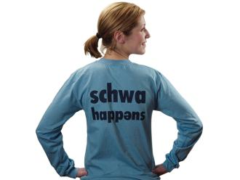
repaso
ENEMIGO
# 1

Slide 8

LA SCHWA

Slide 9

¿Qué es una schwa?
= sonido
INACENTUADO

Slide 10
¿Qué es una schwa?
Es el sonido más común del inglés
Existe en la gran mayoría de las palabras

Slide 11

inglés
Anita
español

Slide 12
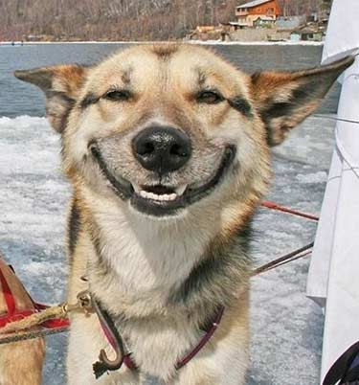
Las vocales del español

Slide 13
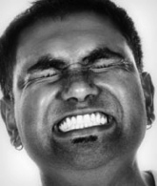
Las vocales del español
Son cortas
Requieren MUCHA tensión.

Slide 14
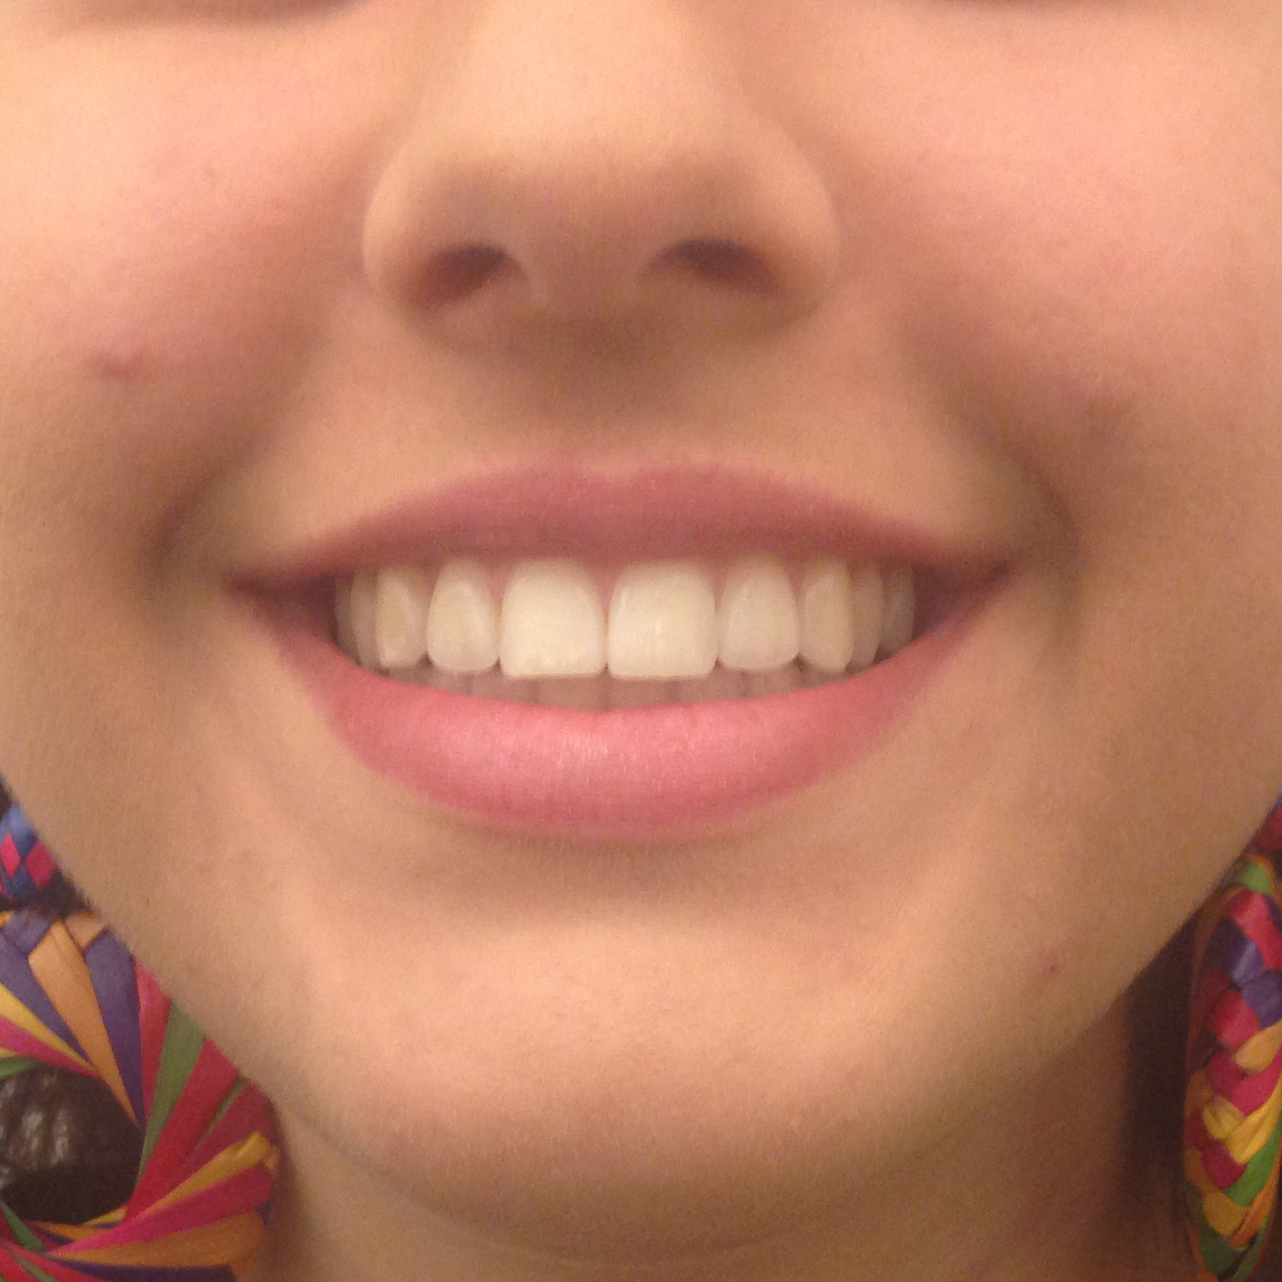
Las vocales del español
[i]

Slide 15
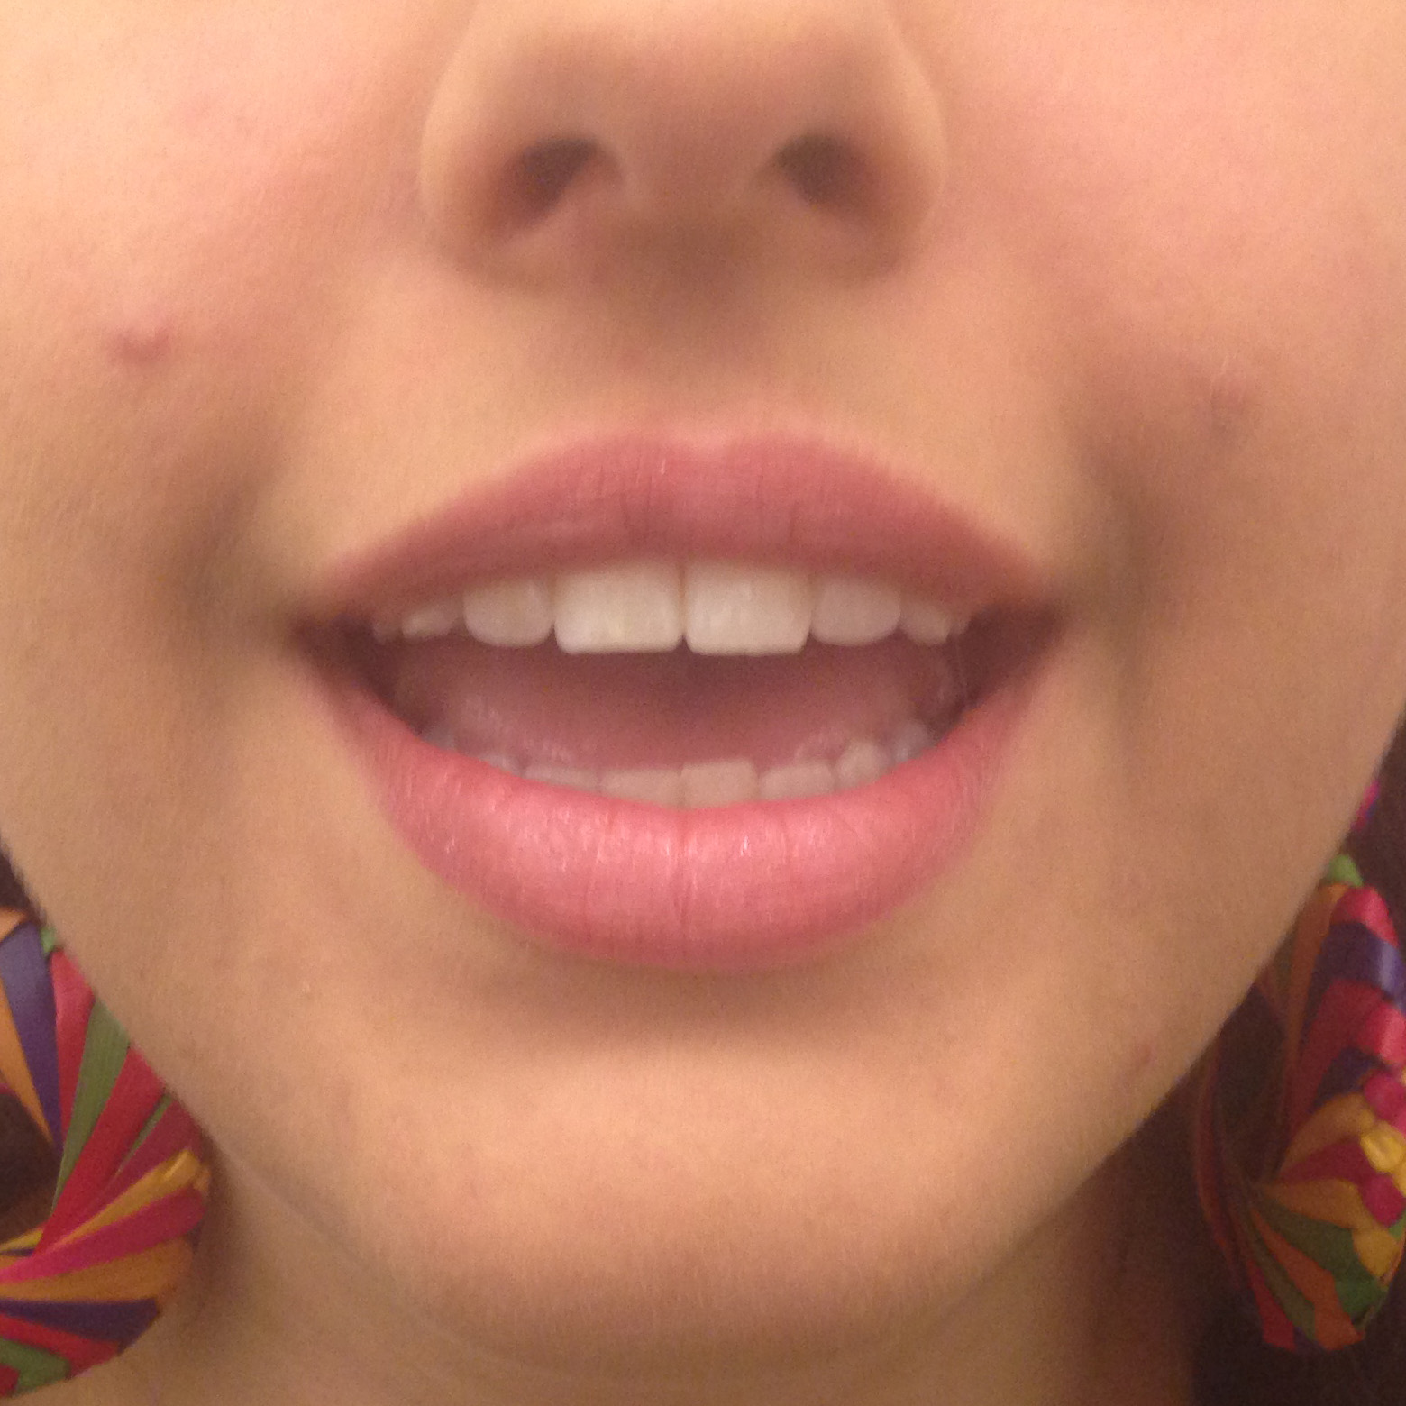
Las vocales del español
[e]

Slide 16
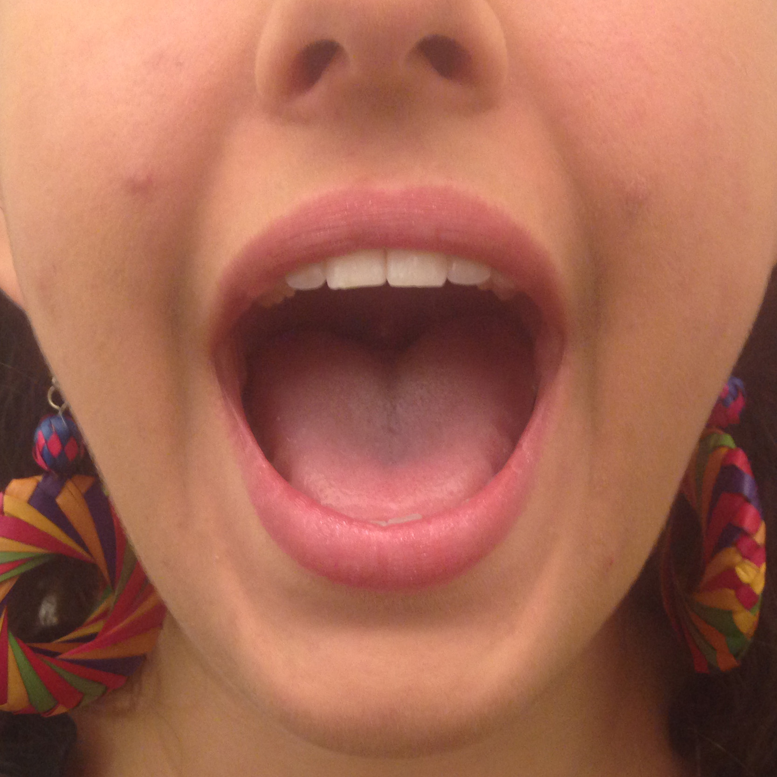
Las vocales del español
[a]

Slide 17
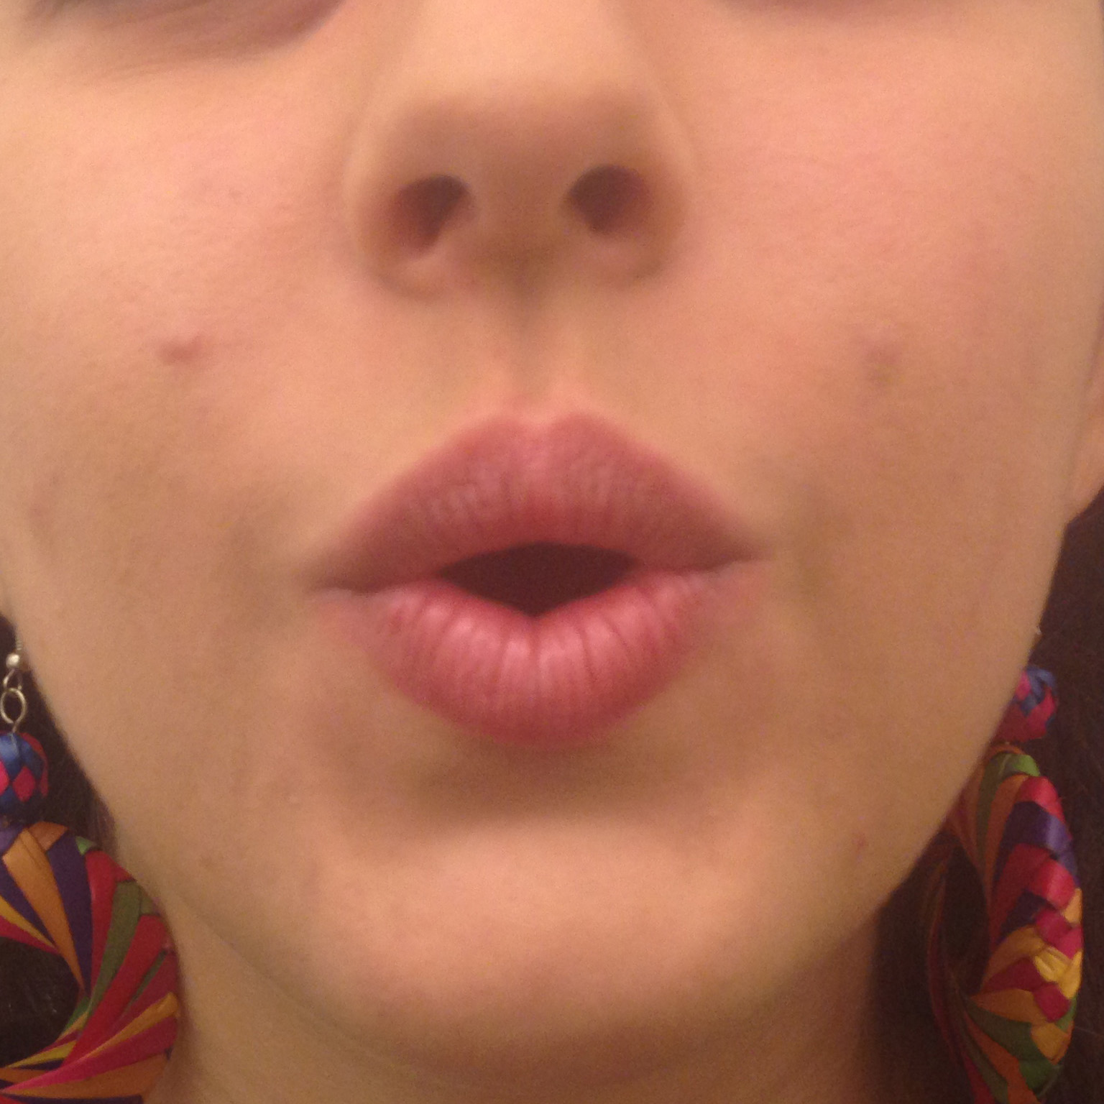
Las vocales del español
[o]

Slide 18

Las vocales del español
[u]

Slide 19

¡Hay que EVITAR la SCHWA!
[i] |  | [u]
[e] |  | [o]
 | [a]

Slide 20
inglés
Anita es una
chica bonita.
español

Slide 21

¿Preguntas?

Slide 22
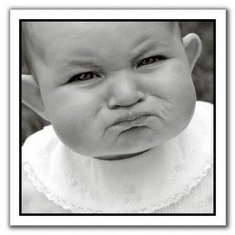
fama
musa
tina
mira
chupa
Mayra
misa
besa
diga
tuya habla
Málaga

Slide 23
sílaba
público
termina
suplico
tercera
directo
comida
catorce
describa
médico
camina
sincero
lágrima
castillo

Slide 24

divertido
fantástico
últimamente
república
María

Slide 25
polic í a
El gran reto (“challenge”):
¿puedes articular la palabra siguiente
sin acento?
(difícil aun para nativos bilingües)
¡Ojo!
¡No lleva el acento aquí!
acento
(stress)
schwa!
police
inglés

Slide 26
Otro reto:
¿puedes articular esta palabra
sin acento?

Slide 27
¿Preguntas?

Slide 28
Algunas estrategias
para mejorar la pronunciación
Usar el espejo
Hacer grabaciones
Hablar lentamente
Buscar un modelo
Cantar

Slide 29
ENEMIGO
# 2

Slide 30
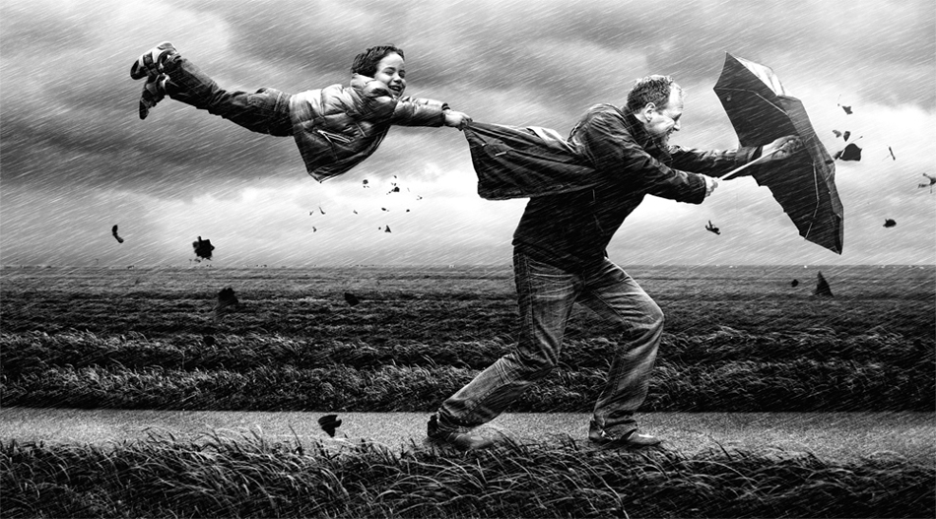
p^{h}
p^{h}ap^{h}el
La aspiración

Slide 31
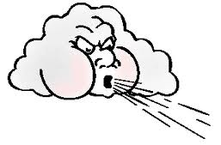
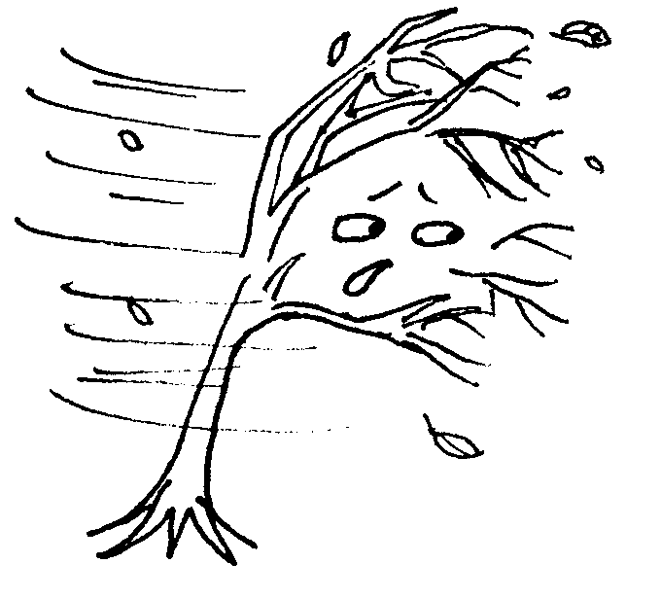
La aspiración de
/ p, t, k /
pasta tabla kilo

Slide 32
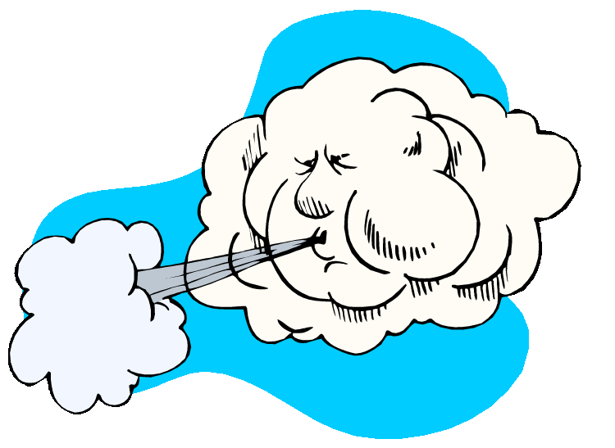
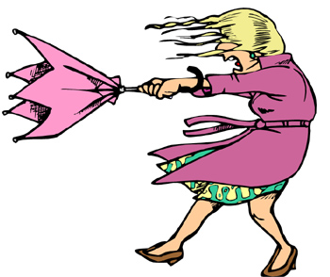
p, t, k
inglés
paper
table
kill

Slide 33
p, t, k
inglés
/p^{h}, t^{h}, k^{h}/

Slide 34
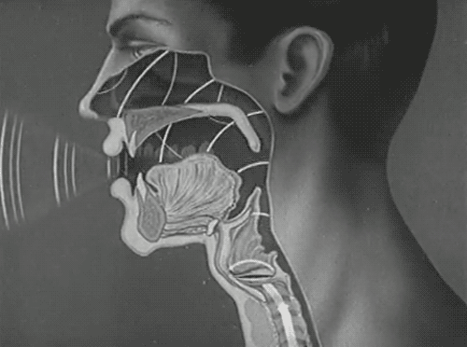
paper
Aspiración
Explosión
people
plot
inglés

Slide 35
papel
SIN
Aspiración
Explosión
padre
pasta
español

Slide 36
tabla
SIN
Aspiración
Explosión
tasa
té
español

Slide 37
COMPARA
inglés
tea
español
ti
inglés vs.
español

Slide 38
COMPARA
inglés
table
español
tabla
inglés vs.
español

Slide 39
COMPARA
inglés
too
español
tú
español

Slide 40
/k/
kilo
queso
casa
español

Slide 41
/k/
caca
español

Slide 42
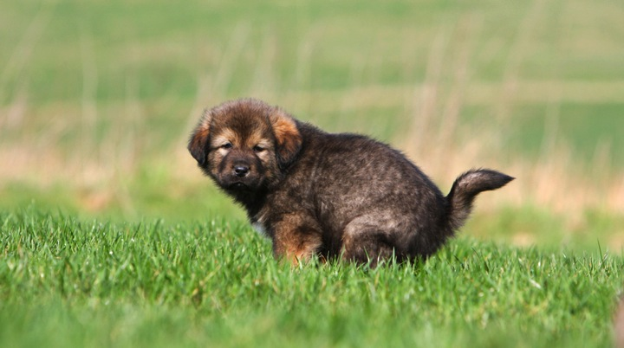
¡No aspires!
El perro
caga caca
/p+k/

Slide 43
¡No aspires!
Tú tío Teodoro
camina como
Pedro Pérez
/p+k/

Slide 44
¡No aspires!
Pito
Pérez
puso
el papel
en el pupitre

Slide 45
¡No aspires!
Pídele a Paco un poco de pan.

Slide 46
¡No aspires!
Mi tío Teodoro tiene tantos tipos de trajes como tú.

Slide 47
¡No aspires!
1. Pito Pérez puso el papel en el pupitre.
2. Pídele a Paco un poco de pan.
3. ¿Puedes poner el programa para el público?
4. Pronto pasa el portero para apuntar la puerta apropiada.
5. Mi tío Teodoro tiene tantos tipos de trajes como tú.

Slide 48
¡No aspires!
Pablito clavó un clavito.
Un clavito clavó Pablito.
¿Qué clavito clavó Pablito?

Slide 49
¡No aspires!
Poco a poco Paco Peco poco pico.
Paco Peco, chico rico,
insultaba como un loco
a su tío Federico;
y éste dijo: Poco a poco,
Paco Peco, poco pico.

Slide 50

¡Practicad en casa!
http://www.uiowa.edu/~acadtech/phonetics/

Slide 51
¡No aspires!
Mi tío Teodoro tiene tantos tipos de trajes como tú.

Slide 52
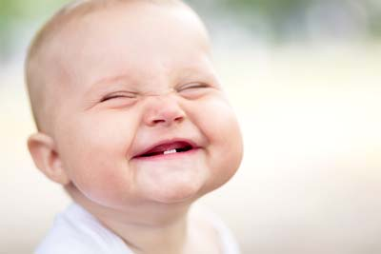
¡Gracias por venir!

Slide 53
Referencias
Schwegler, A. (2013). Clínica de pronunciación. Middlebury College.

